Slide 1
6. 학습 관련 기술들
20180329 김원섭

Slide 2
개요
이번 장의 핵심 주제는 신경망(딥러닝) 의 효율과 정확도를 높이는 방법에 대해서 다룹니다.
최적화 (Optimization)
매개변수의 최적값을 탐색하는 최적화 방법
ex) 확률적 경사 하강법 (SGD)
가중치 매개변수 초깃값 설정하는 방법
하이퍼파라미터 설정 방법
오버피팅의 대응책 (가중치감소)

Slide 3
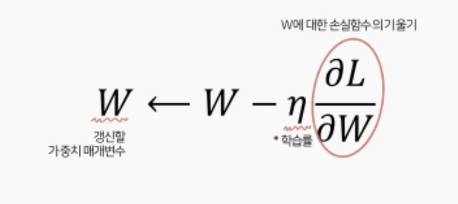
확률적 경사 하강법 (복습)
설명
매개변수의 기울기를 계산하여, 기울어진 방향으로 매개변수 값을 – 하여 최적의 값에 다가가는 방식
출처 : https://www.slideshare.net/hyeseunglee6/ch6-75888743
Notes:
Weight 에 대한 손실함수의 기울기

Slide 4

확률적 경사 하강법 (복습)
코드 (pseudocode)
출처 : https://www.slideshare.net/hyeseunglee6/ch6-75888743

Slide 5
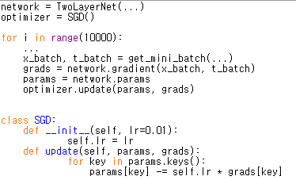
확률적 경사 하강법 그리고 optimization?
NOTE : SGD 클래스를 다른 이름으로 상속 후, 다른 알고리즘의 optimization 만드는 식의 코딩이 가능!
코드 (pseudocode)
출처 : https://www.slideshare.net/hyeseunglee6/ch6-75888743

Slide 6
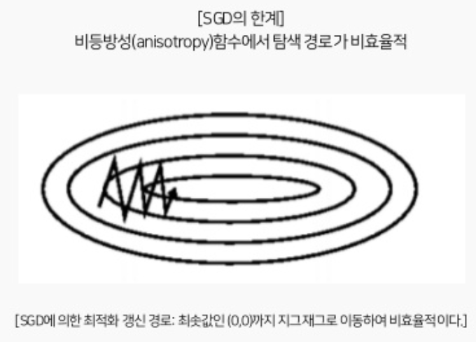
확률적 경사 하강법 (new)
단점
출처 : https://www.slideshare.net/hyeseunglee6/ch6-75888743

Slide 7
확률적 경사 하강법 (new)
단점을 개선해주는 방법
모멘텀
AdaGrad
Adam
출처 : https://www.slideshare.net/hyeseunglee6/ch6-75888743

Slide 8
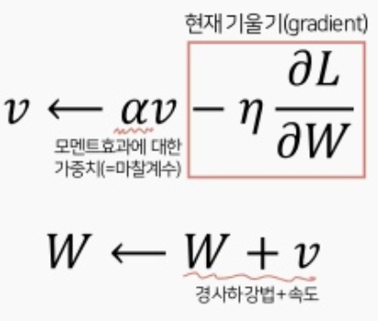
모멘텀 (Momentum)
정의 : ‘운동량’ 을 뜻하는 단어로 물리와 관계
출처 : https://www.slideshare.net/hyeseunglee6/ch6-75888743

Slide 9
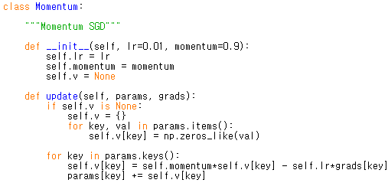
모멘텀 (Momentum)
코드

Slide 10
모멘텀 (Momentum)
코드

Slide 11
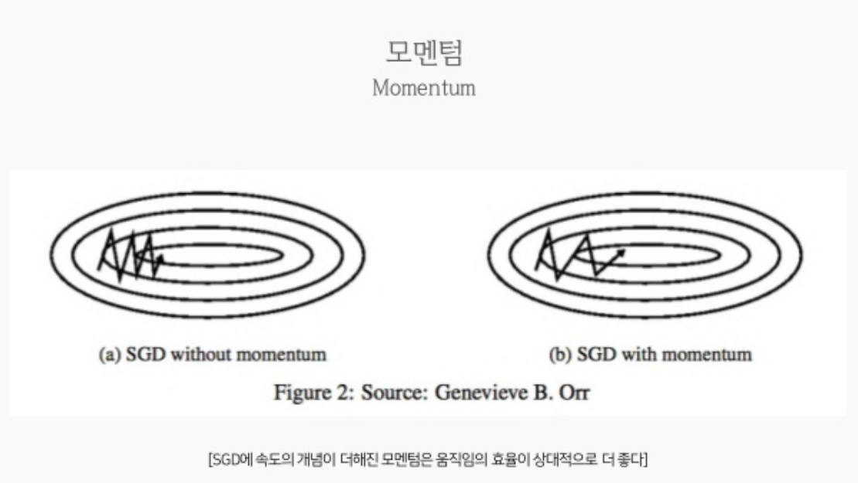
모멘텀 (Momentum)
그림
출처 : https://www.slideshare.net/hyeseunglee6/ch6-75888743
Notes:
지그재그가 덜 한것을 볼수있는데, 이것은 속도의 개념이 추가가 되었기 때문

Slide 12
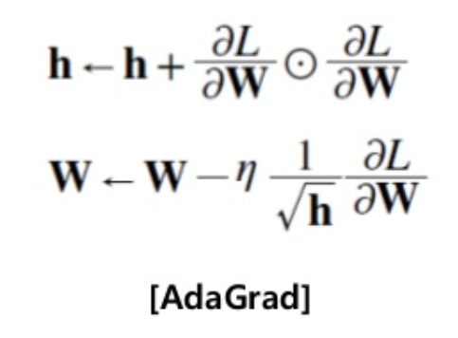
AdaGrad
정의 : 학습을 진행하면서 학습률 감소 (Learning rate decay) 방식으로 실제 신경망 학습에 자주 사용됨
과거의 기울기를 제곱하여 더해나간다.. 메모
출처 : https://www.slideshare.net/juhuipark37/ss-75079799
Notes:
동그라미 모양에 waj이 찍힌 저 기호는 행렬의 원소별 곱샘을 의미합니다.

Slide 13
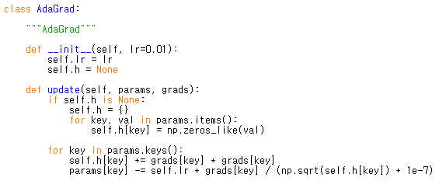
AdaGrad
코드
Zero division error 방지용

Slide 14
AdaGrad
문제점 및 개선법
문제점 : 어느순간 갱신량이 0이되어 전혀 학습이안됨
갱신법 : RMSProp (책)

Slide 15
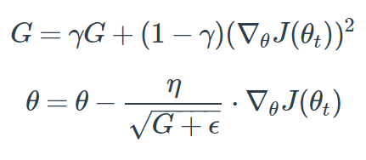
AdaGrad
문제점 및 개선법
문제점 : 어느순간 갱신량이 0이되어 전혀 학습이안됨
갱신법 : RMSProp (책에서 제안)
간략한 설명 : 제곱값을 더해나가는 방식이 아닌, 지수평균으로 대체
출처 : http://shuuki4.github.io/deep%20learning/2016/05/20/Gradient-Descent-Algorithm-Overview.html

Slide 16
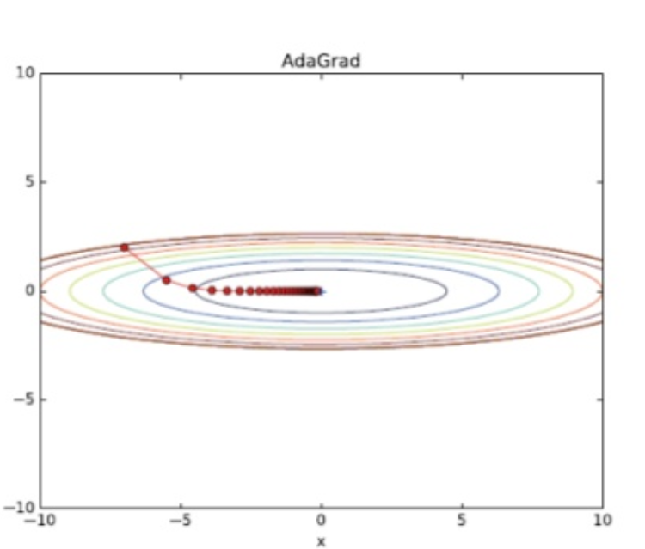
AdaGrad
그림
출처 : https://www.slideshare.net/hyeseunglee6/ch6-75888743
Notes:
지그재그가 덜 한것을 볼수있는데, 이것은 속도의 개념이 추가가 되었기 때문

Slide 17
Adam
간략한 설명 : Momentum + AdaGrad
추가효과 : 편향 보정 (원 논문 참고)
링크 : https://arxiv.org/pdf/1412.6980v8.pdf
Notes:
지그재그가 덜 한것을 볼수있는데, 이것은 속도의 개념이 추가가 되었기 때문

Slide 18
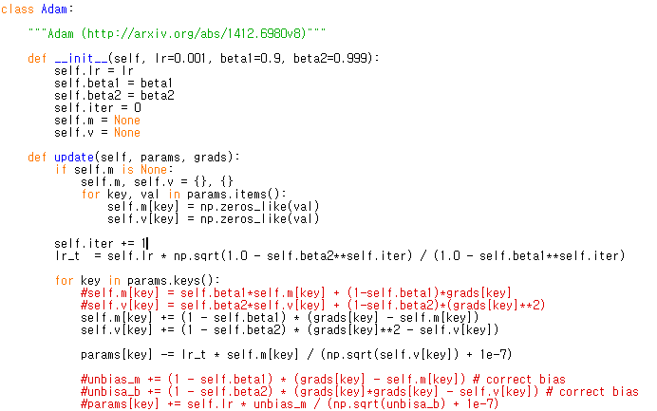
Adam
코드
Notes:
지그재그가 덜 한것을 볼수있는데, 이것은 속도의 개념이 추가가 되었기 때문

Slide 19
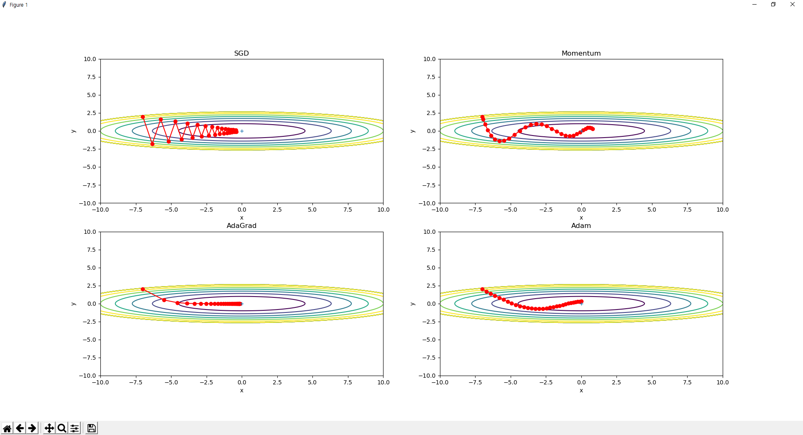
Adam
그림
Notes:
지그재그가 덜 한것을 볼수있는데, 이것은 속도의 개념이 추가가 되었기 때문

Slide 20
정리
Q1. 항상 뛰어난 기법은 무엇인가?
> 그런건 없음. 상황에 따라서 적용시켜야됨
Notes:
지그재그가 덜 한것을 볼수있는데, 이것은 속도의 개념이 추가가 되었기 때문

Slide 21
개요
이번 장의 핵심 주제는 신경망(딥러닝) 의 효율과 정확도를 높이는 방법에 대해서 다룹니다.
최적화 (Optimization)
매개변수의 최적값을 탐색하는 최적화 방법
ex) 확률적 경사 하강법 (SGD)
가중치 매개변수 초깃값 설정하는 방법
하이퍼파라미터 설정 방법
오버피팅의 대응책 (가중치감소)

Slide 22
가중치의 초깃값
배경지식
신경망에서 가중치의 초깃값을 어떤것으로 설정하냐에 따라서 성패가 갈려지는 일이 자주 발생 (오버피팅)
따라서, 매개변수의 값이 작아지도록 학습하는 식으로진행
가중치 감소 (Weight Decay) 법이라는 것이 있다.

Slide 23
가중치의 초깃값
배경지식
가중치는 균일한 값으로 설정되어서는 안된다.
이유 : 오차역전파법에서 곱셉노드를 지나갈때 갱신을 거쳐도 같은 값을 유지하게되기때문
>따라서, 초깃값은 무작위로 설정해야함

Slide 24
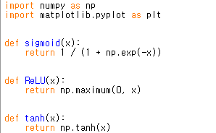
은닉층 활성화값 분포
코드

Slide 25
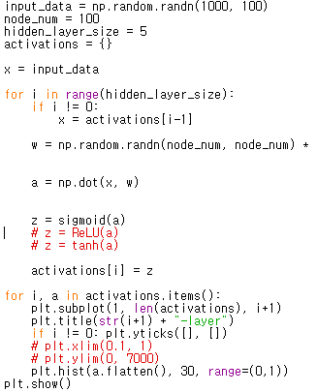
은닉층 활성화값 분포
코드

Slide 26
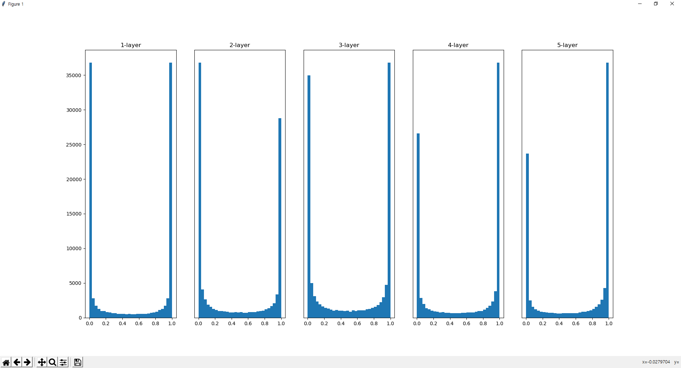
은닉층 활성화값 분포
그림
기울기 소실 gradient vanishing

Slide 27
은닉층 활성화값 분포
그림 6-11 책 205 페이지 참고

Slide 28
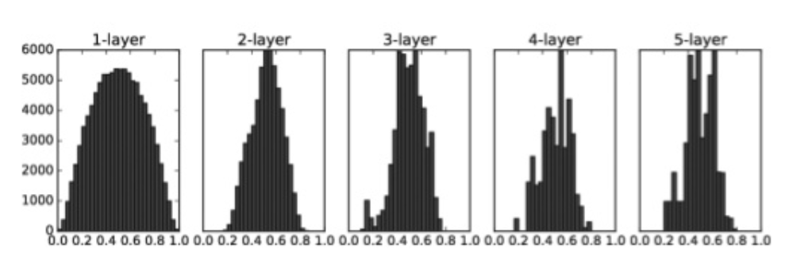
은닉층 활성화값 분포
Xavier 초깃값
출처 : https://www.slideshare.net/ssuser5ac863/chap06-82311238

